Slide 1





全国公开课系列———
面对震荡
精雕细琢
经传投研
张明科
课程日期
2025/9/16
执业编号
A1120619100001

Slide 2
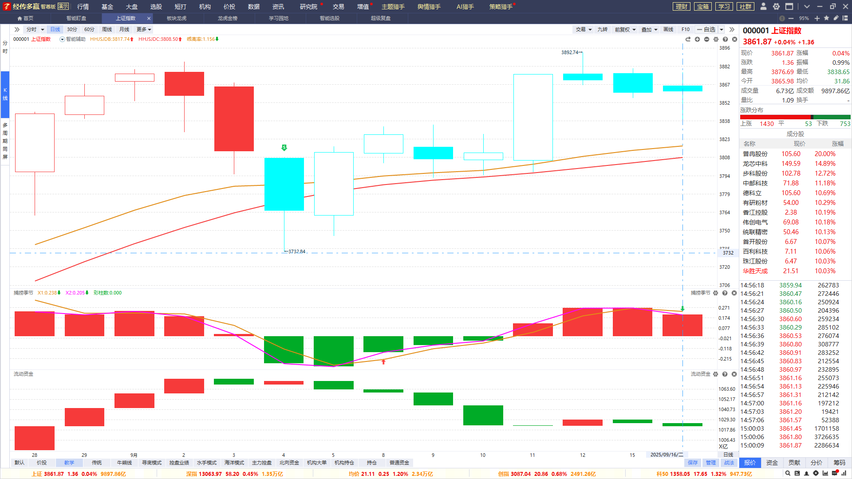
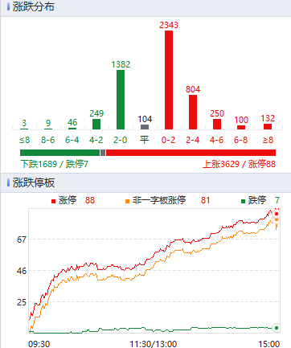
大盘及市场节奏
两市增量640亿，量能不断震荡，还是龙虎跟起来比较到位；
操作思路：牛线下移才是调整的开始，在此之前，市场调整，看辅助线附近机会；
龙虎整体净买强度和情绪到位，其引导的炒作方向依然坚挺。

Slide 3
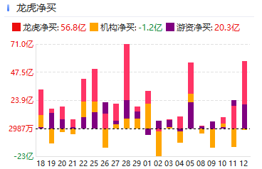
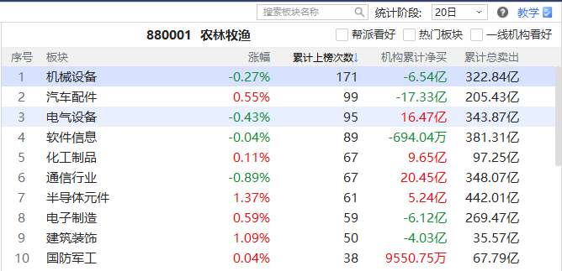
哪个部分最具价值？
 | 大多数人正确 | 大多数人错误
我们正确 | 1 | 2
我们错误 | 3 | 4
龙虎主炒方向，近一月韧性强
市场大跌，剧烈调整，龙虎逆势强买
想收获远超市场平均收益？不是人云亦云，而要跟最强者走！

Slide 4
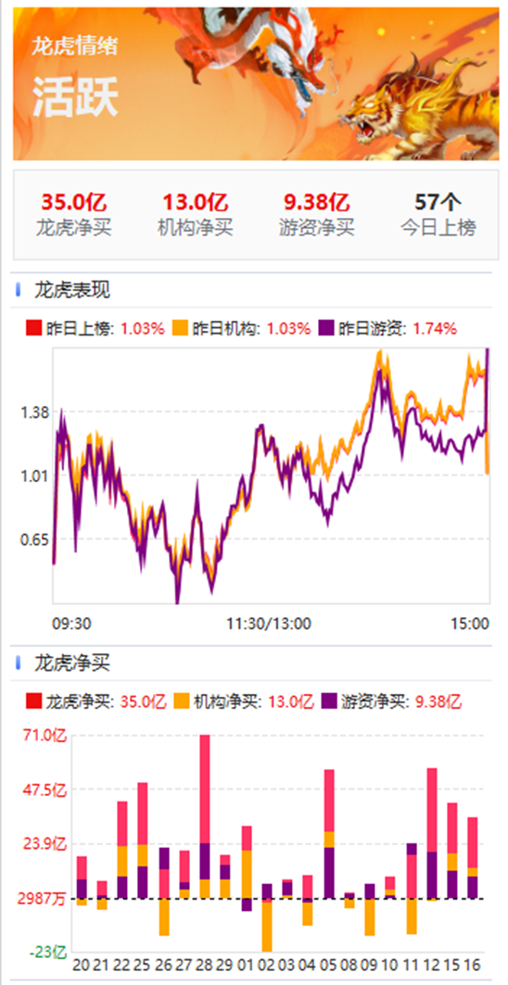
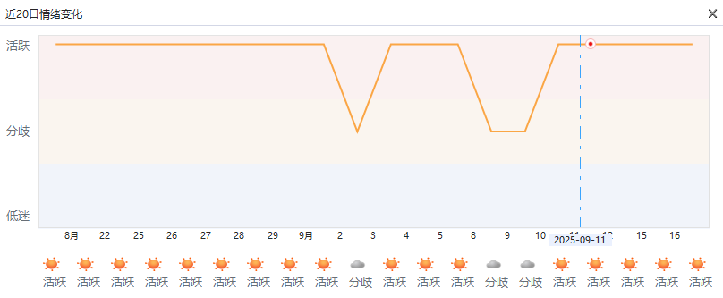
龙虎炒作情绪度强
涨跌停的背后，是游资机构的短线推动为主，
龙虎情绪活跃代表龙虎进攻意见统一，炒作溢价能力强。
情绪3~5日活跃反映进攻性好，一两日不活跃不影响

Slide 5
盘前消息看点
序号 | 消息简要 | 具体消息 | 相关个股/解读
1 | 英伟达违反反垄断法 市场监管总局依法决定实施进一步调查 | 经初步调查，英伟达公司违反《反垄断法》和《市场监管总局关于附加限制性条件批准英伟达公司收购迈络思科技有限公司股权案反垄断审查决定的公告》，市场监管总局依法决定对其实施进一步调查。 | 国产算力：寒武纪、海光信息、东芯股份 华为算力：川润股份、华丰科技、拓维信息
2 | 美国寻求扩大战略铀储备 核电概念股大涨 | 当地时间周一，美国能源部长克里斯赖特表示，美国应考虑扩大战略铀储备，以减少对俄罗斯供应的依赖，并增强外界对核电长期前景的信心。赖特表示，美国正在全力以赴重塑核燃料供应链。在未来十年内，利用核聚变能源发电是可能的，商业核聚变发电最快可能需要8年。核电概念股盘中应声大涨。 | 核电：合锻智能、旭光电子、融发核电、中超控股 北交所+核电：常辅股份
3 | 央视财经：又一爆款！订单涌来！千亿级新风口 | 广东深圳一家无人环卫机器人企业负责人介绍，截至目前，企业在手订单金额超过3500万元，同比去年的销售额增长100%以上。根据2024年出版的《低速无人驾驶清扫车行业发展蓝皮书》预测，2025年中国无人环卫服务市场规模将达到2800亿元。 | 无人环卫机器人：玉禾田、福龙马、侨银股份、劲旅环境、汉嘉设计
4
5

Slide 6
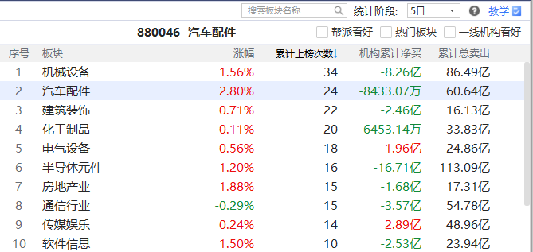
板块看点-龙虎
短打-席位密码-板块龙虎：龙虎累计上榜次数靠前，
游资机构扎堆炒作，易诞生超强势个股/热点
行业：电气设备、化工、汽车配件、机械设备、建筑装饰
主题：机器人、汽配、芯片、算力、固态电池、大消费

Slide 7
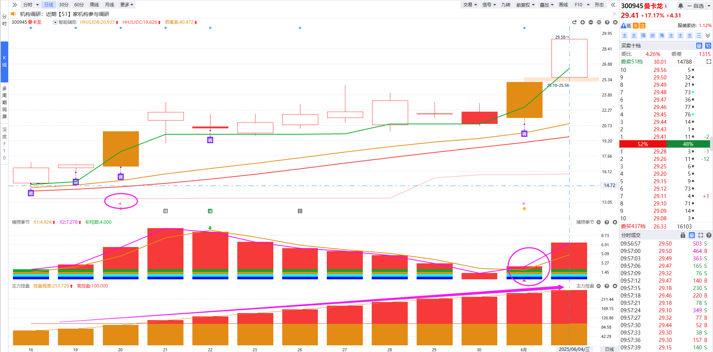
紫旗回档战法
资金：近10天出龙虎紫旗
(龙虎榜净买入，且有机构参与）
1
紫旗回档示意图
趋势：智能辅助线
跌破辅助线则为战法结束
2
3
买卖点：金叉死叉
有其他资金支持更好
追求进攻型龙虎，拉升调整后的潜力爆发波段

Slide 8
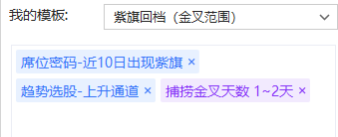
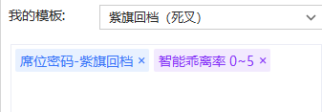
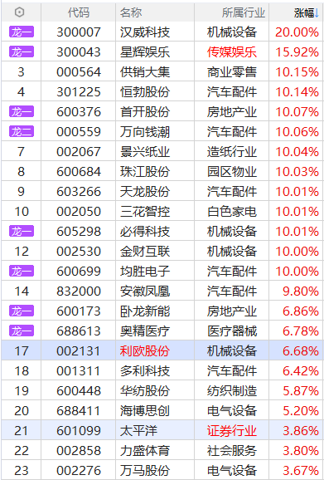
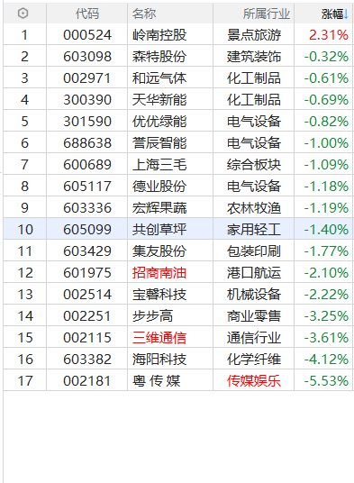
选股条件
盘中
盘后
选择紫旗（机构版以上），寻找金叉「进攻」初期的节奏
直接选「紫旗回档」，死叉3天以上，等待回档的「潜力」股
9月16

Slide 9
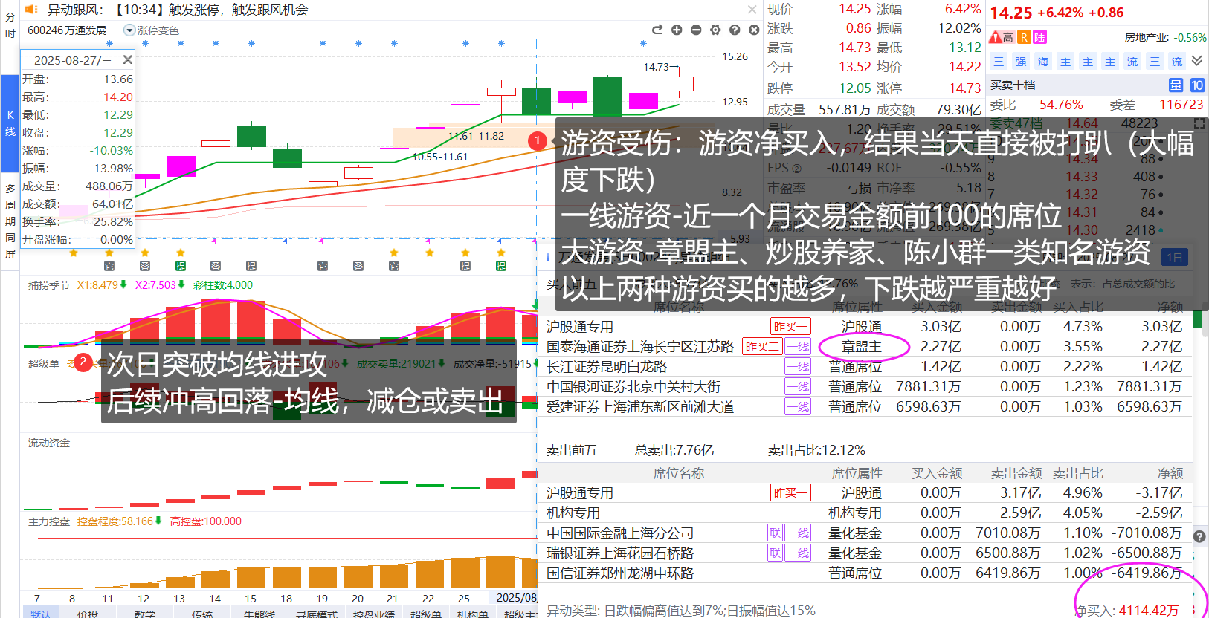
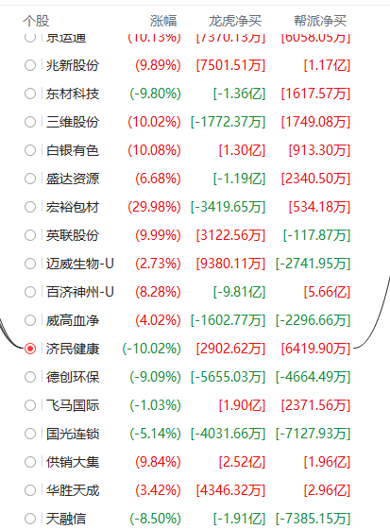
游资受伤自救
震荡预期下使用
注意买方若出现3个以上东财拉萨（散户代表），则尽量避免超短线介入

Slide 10
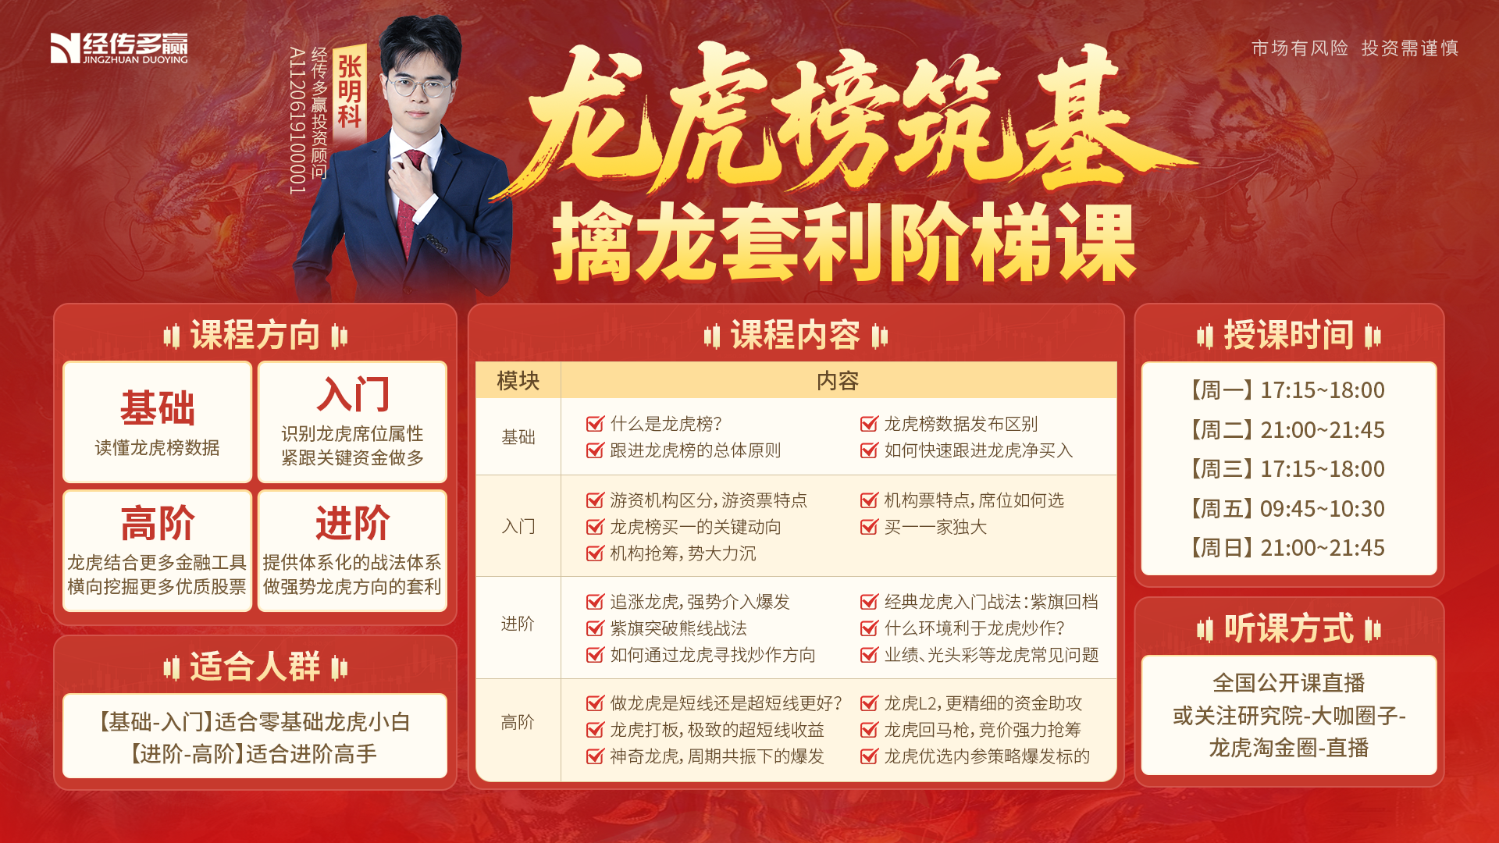

Slide 11

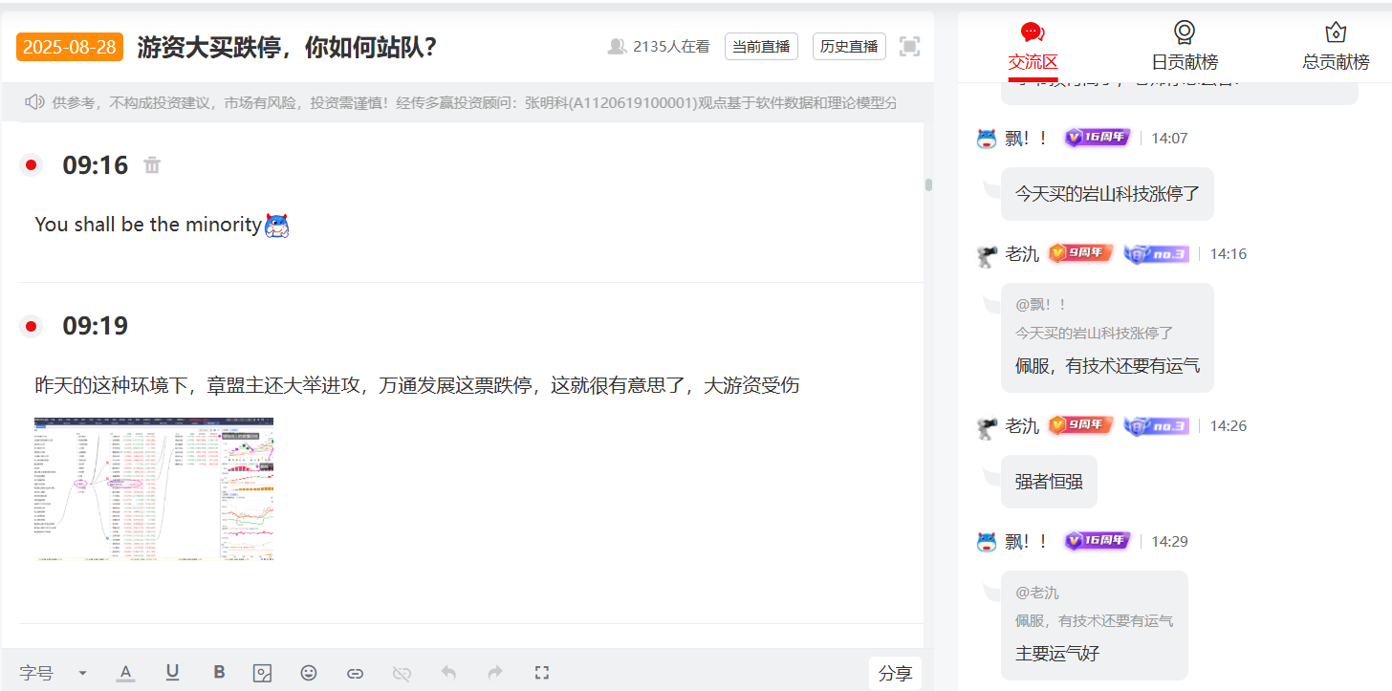
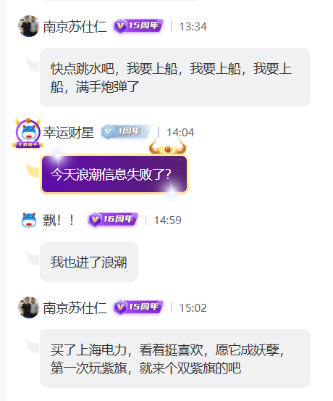
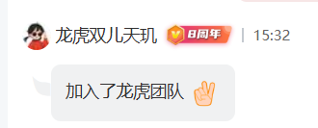

加入龙虎圈，一起跟踪最强势方向！
圈子案例仅供龙虎盈利模式分析，不构成购买建议，应根据自己掌握战法或目标进行选股操作

Slide 12
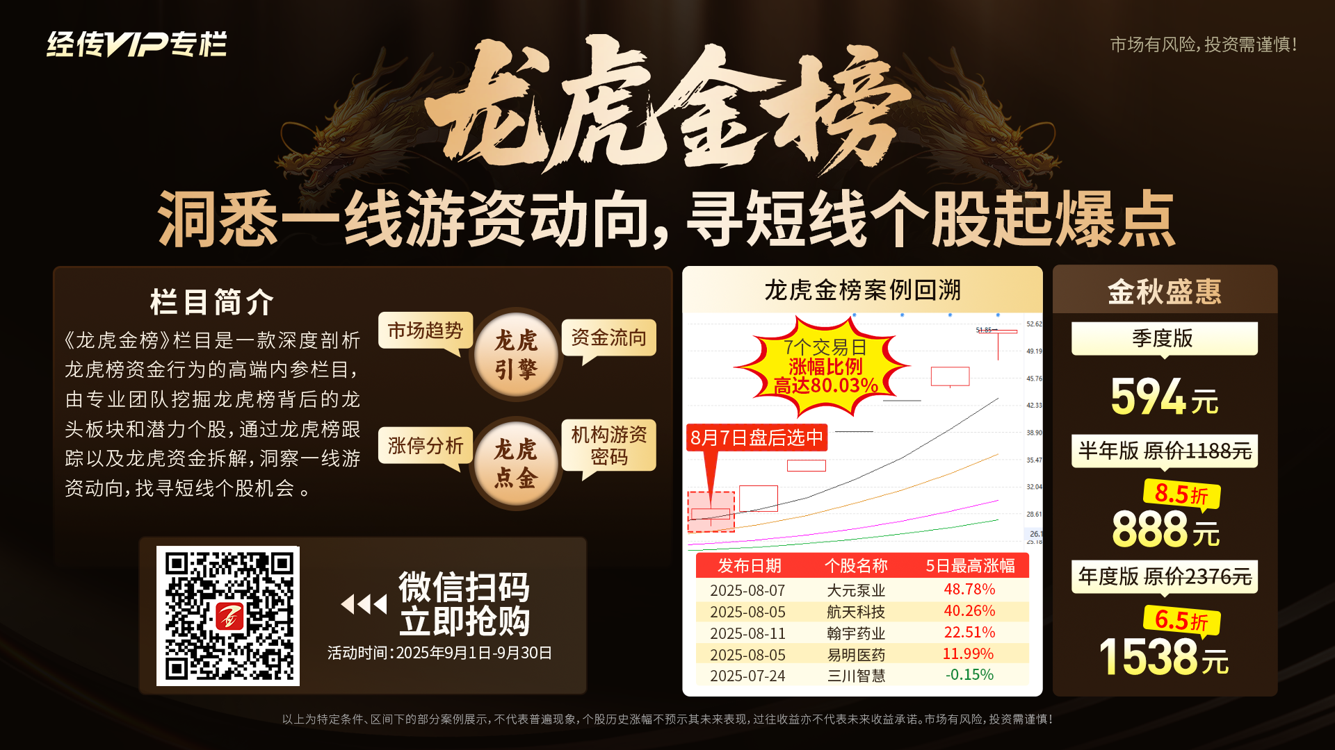
Notes:
https://neican.n8n8.cn/vip-column-h5/column-detail/6

Slide 13
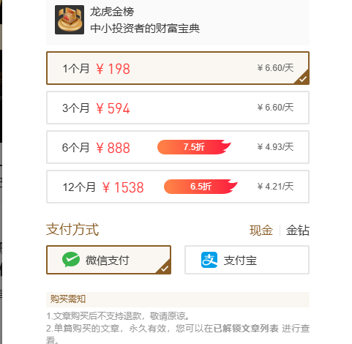

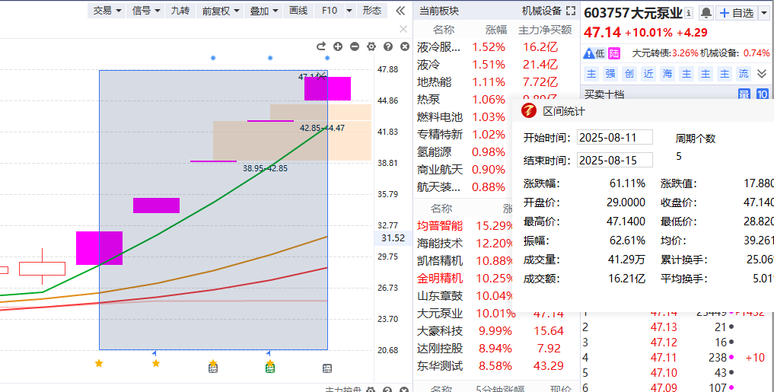
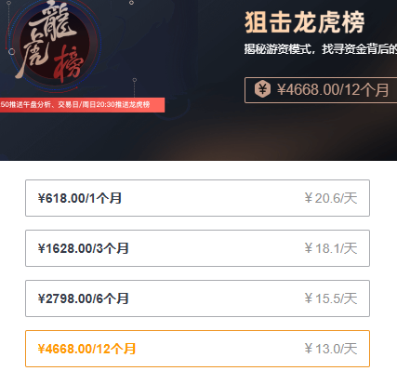

龙虎金榜
某友商
扫码订阅《龙虎金榜》，畅享一周4篇（每篇2个龙虎标的）内容策略服务，助力挖掘更多强势龙虎方向！

Slide 14
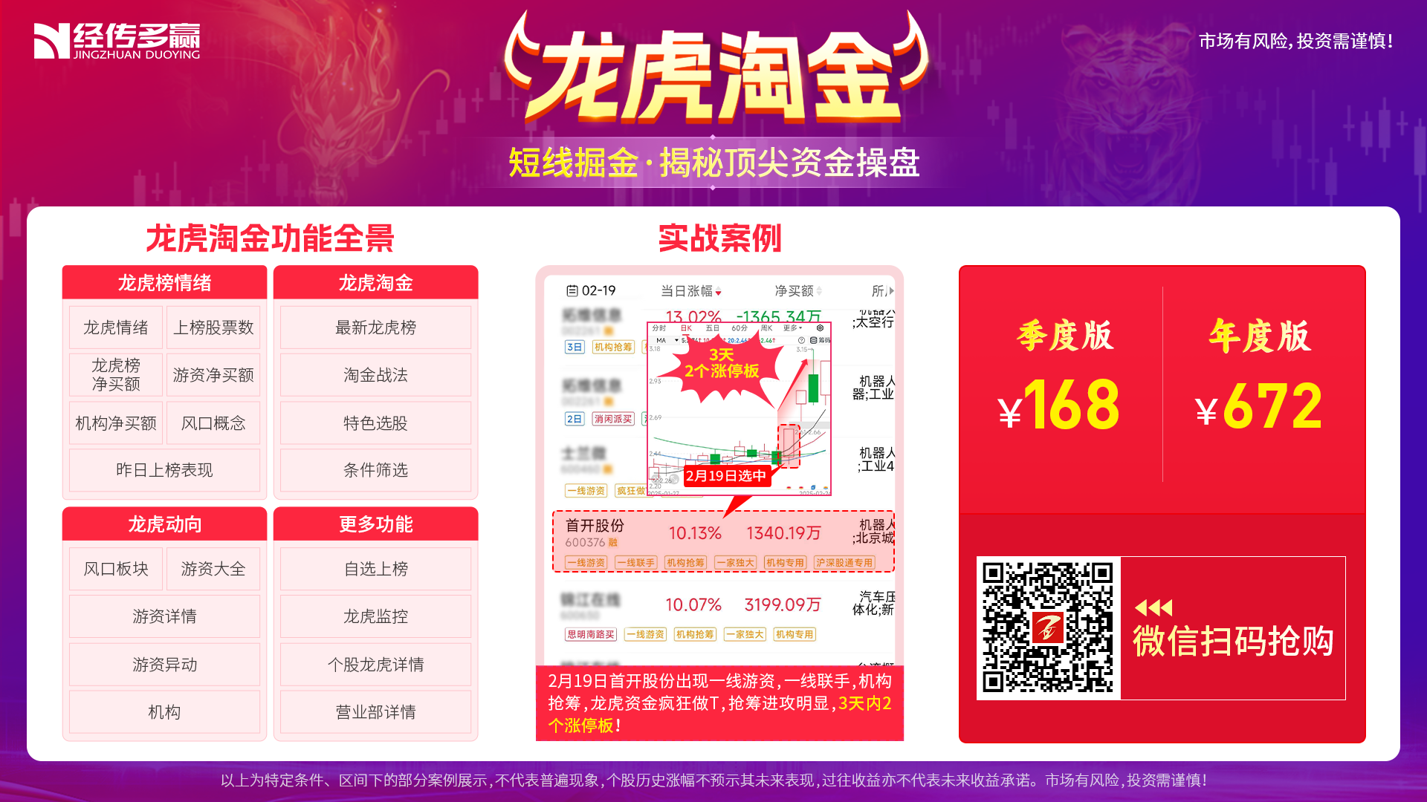
Notes:
https://a1.n8n8.cn/pc-page/lhtj?open=renewal&pageId=400000980

